Slide 1
Guías de Estilo

Slide 2
¿Qué son?
Son una serie de parámetros, reglas o normas, relacionados al aspecto visual de una interfaz. Viene definida por algunos elementos que componen a la marca; por ejemplo, colores y tipografías.

Slide 3



Importancia:
Asegura una experiencia de usuario consistente
Facilita la colaboración entre diseñadores y desarrolladores
Mejora la coherencia visual de la interfaz

Slide 4
Elementos a incluir:
Loading…
Okay
Hurry up

Slide 5
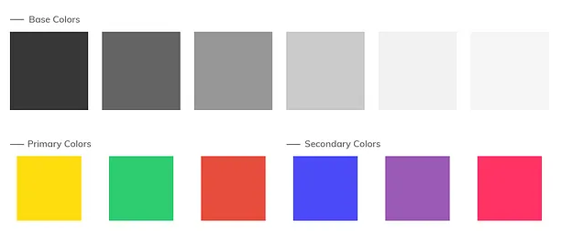
Paleta de Colores
Se deben definir los colores principales y secundarios a utilizar.

Slide 6
Tipografía
Se definen tipos de fuentes y diferentes tamaños (títulos, subtítulos, párrafos, textos…)

Slide 7
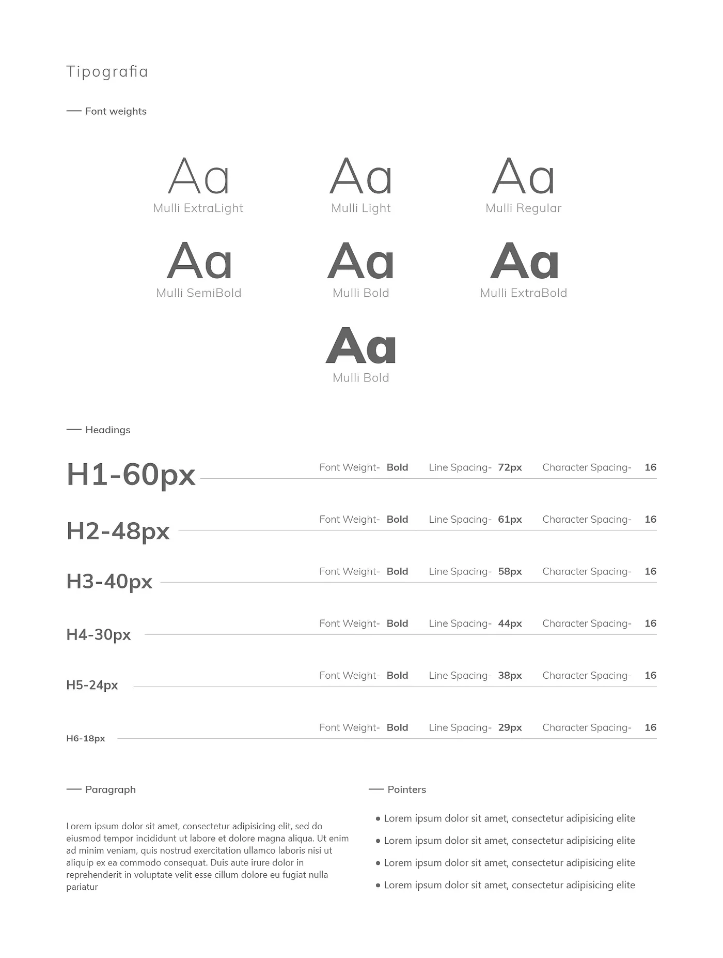

Slide 8
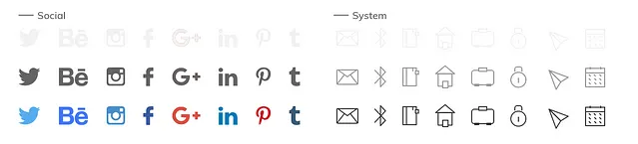
Íconos
Se debe definir el estilo de los íconos: planos, detallados, línea, etc.

Slide 9
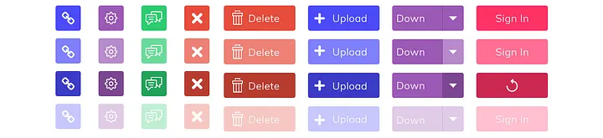
Botones
Definir variaciones de botones (colores, estados: activo, hover, deshabilitado).

Slide 10

Imágenes y Fotografía
Reglas para el uso de imágenes: estilos, proporciones, filtros.

Slide 11
Estilo de Componente
Algunos otras normas de diseño relacionadas a componentes como formularios, cuadros de diálogo, alertas. etc.

Slide 12
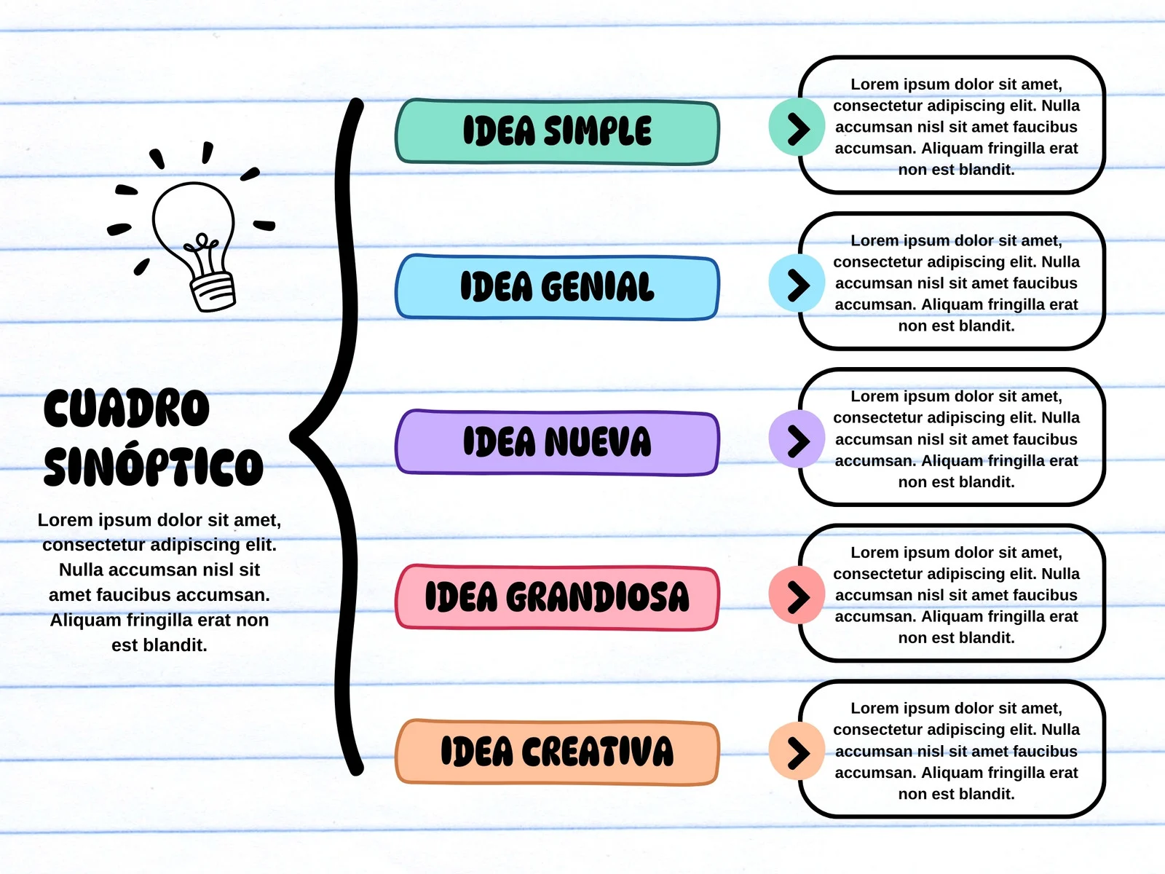
Actividad:
Crear un cuadro sinóptico en la libreta del tema de Guía de estilos

